Slide 1
Занимательные задачи по математике для 7 класса
Выполнила:
Кондрашкина Виктория ученица10а
Учитель математики: Шайдурова Н.М.
ноябрь 2011г.

Slide 2
Пингвин строит себе домик изо льда. Осталось достроить крышу. Но он никак не может выбрать, какую взять льдинку. Помоги ему!
Какая льдинка подойдет ?

Slide 3
После того, как Сереже сказали, что 7 карандашей стоят дороже, чем 8 тетрадей, его спросили :
"Что дороже стоит, 8 карандашей или 9 тетрадей ?"
А если спросят Вас, что Вы ответите ?
(a) 8 карандашей стоят столько же, сколько 9 тетрадей; (b) 8 карандашей стоят дороже 9 тетрадей; (c) 8 карандашей стоят дешевле 9 тетрадей;

Slide 4
В библиотеке есть книги по истории, математике и физике.
Обложки этих книг красные, зеленые и голубые.
Нам известно, что обложки книг по истории не голубые, обложки математических книг либо голубые, либо зеленые,
и что обложки книг по физике не красные, и не зеленые.
Какого цвета обложки исторических книг ?
(a) красные; (b) зеленые; (c) голубые.; (d) невозможно определить;

Slide 5
Сережа поднимается по лестнице. Каждый раз он перепрыгивает через одну ступеньку.
Сейчас он - на третьей ступеньке.
На какой ступеньке он окажется, сделав три своих "шага"?
Если вы уже посчитали, поищите свое число в списке ответов :
(a) 9; (b) 8; (c) 6; (d) 5;

Slide 6
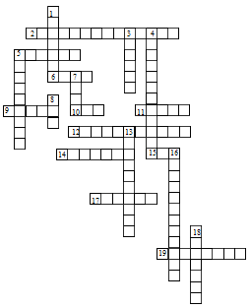
Кроссворд “Любители геометрии”

Slide 7
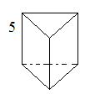
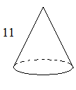
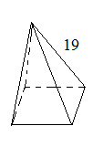
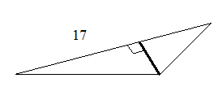
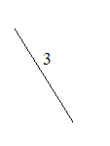
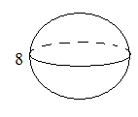
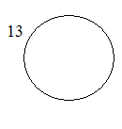
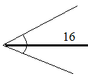
По горизонтали:
По вертикали:

